Slide 1
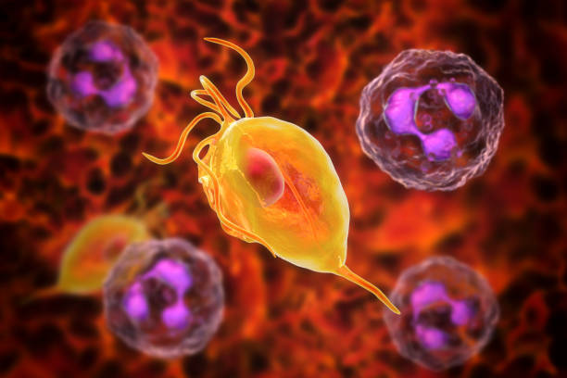
TRICOMONIASIS
Nicolás Calvo
5º ”A”

Slide 2
Características
Es la enfermedad de transmisión sexual curable más común.
La tricomoniasis generalmente se transmite:
- Durante el sexo vaginal
- Por el contacto entre dos vulvas
- Contacto con tus genitales o de tu pareja sexual con fluido infectado.
- Alrededor de 7 de cada 10 personas con tricomoniasis no tienen señales de infección.

Slide 3
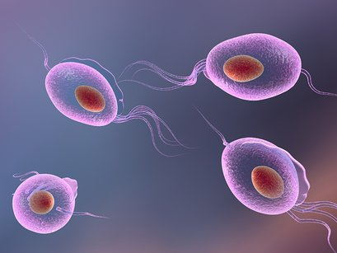
NOXA
Parásito protozoario: Trichomonas vaginalis
Se encuentra en los fluidos sexuales:
- Espermatozoides
- Líquido preeyaculatorio
- Fluidos vaginales.
Causa vaginitis, cervicitis y uretritis.

Slide 4
Síntomas
El 70% de los contagiado son asintomáticos
Hombres
Mujeres
Pueden tardar en aparecer de 3 a 28 días
- Picazón o irritación dentro del pene
- Ardor después de orinar o eyacular
- Secreción del pene
- Picazón, ardor, enrojecimiento o dolor en los genitales
- Molestia al orinar
- Secreción clara con olor (transparente, blanca, amarillenta o verdosa)

Slide 5
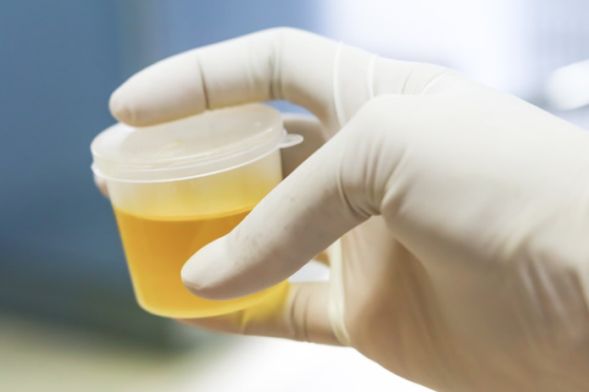
Tratamiento
El examen para saber si tengo tricomoniasis:
Es simple:
- Orinando en un recipiente
- El médico frota suavemente tus genitales con un hisopo para tomar muestras de tu pene o vagina.

Slide 6
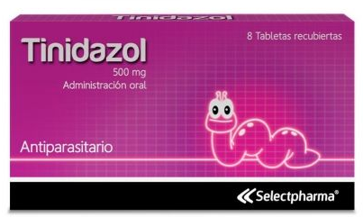

Tratamiento
¡SI TIENE CURA!
Antibióticos (Metronidazol o Tinidazol)
Normalmente es 1 dosis
Recibes el tratamiento tu y tus parejas sexuales

Slide 7


Tratamiento
En caso de no recibirlo:
- Contagiar a tus parejas sexuales
- Aumenta tus chances de contagiarte o transmitir otras enfermedades de transmisión sexual
- Durante el embarazo, puede que tu bebé sea prematuro, que tenga bajo peso al nacer o transmitir al bebe la infección en el parto

Slide 8

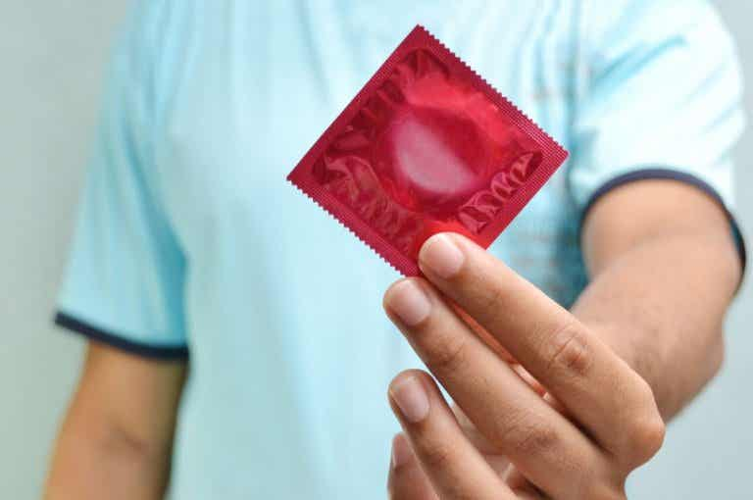

Prevención
- Abstinencia sexual
- Utilizar preservativo correctamente en todas las relaciones sexuales
- Sexo más seguro

Slide 9
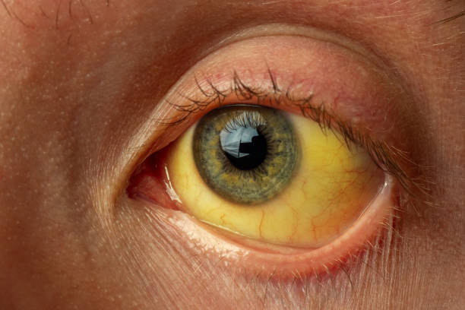
HEPATITIS B
María José Maldonado
5º ”A”

Slide 10
Características
La Hepatitis B es una infección que afecta al hígado y puede causar enfermedades hepáticas.
Esta enfermedad se puede transmitir a través del sexo.
Es la Hepatitis más grave de las 3 que hay, junto con la Hepatitis C

Slide 11
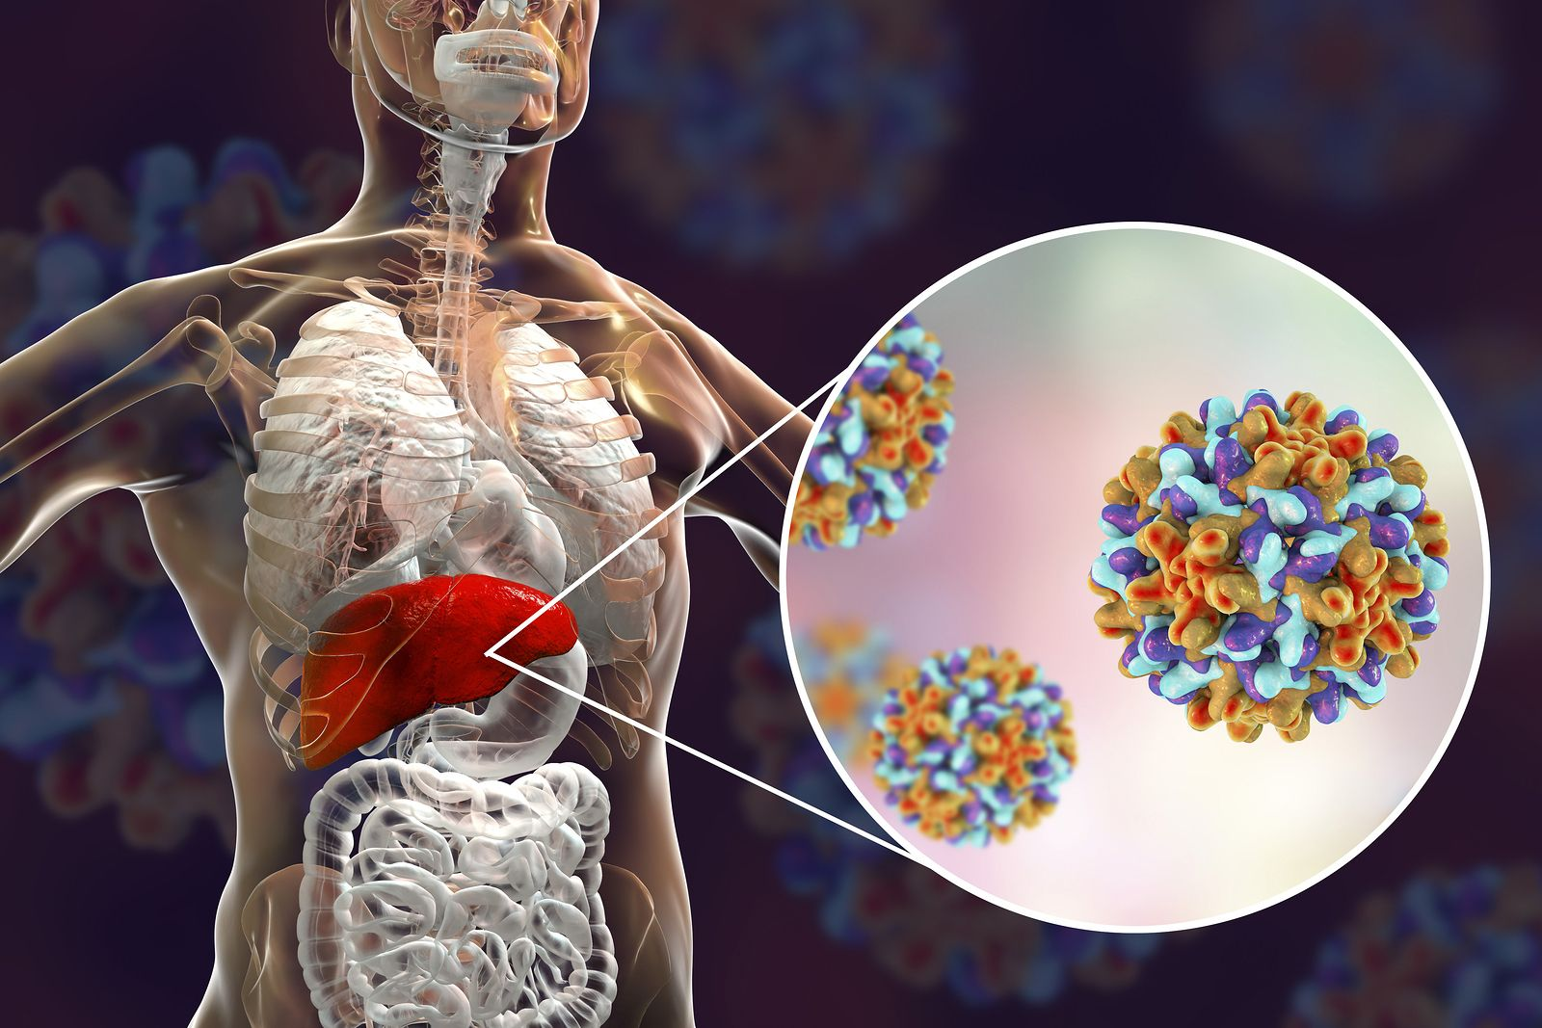
NOXA
Virus: Hepatitis B (VHB)
- Pertenece al grupo hepadnavirus
- Endémica en la población humana e hiperendémica en muchas partes del mundo
- Aún no ha sido posible propagar el virus en un cultivo celular

Slide 12
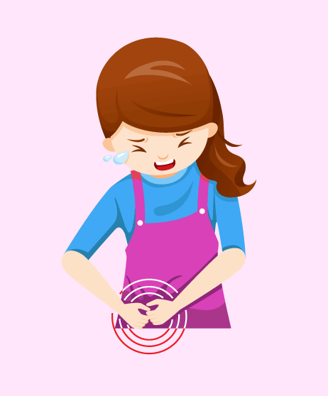
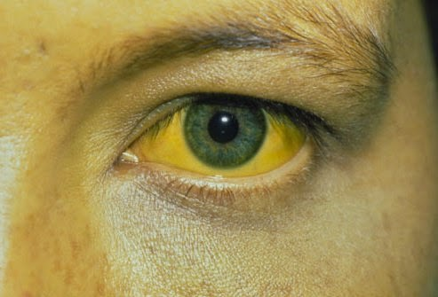
Síntomas
Pueden no presentar síntomas, pero pueden sufrir:
- Dolor en el abdomen
- Fatiga, malestar o pérdida del apetito en todo el cuerpo
- Gastroenteritis
- Ojos o piel amarilla
- También puede ser orina oscura o picazón

Slide 13

Tratamiento
Depende del estado en el que se encuentre la persona.
Enfermedad aguda: Es posible que no necesites tratamiento sino cuidados adecuados para que el cuerpo combata la infección
Enfermedad grave: Se necesita administrar medicamentos antivirales o una estancia hospitalaria para prevenir complicaciones.
Infección Crónica: Necesitan tratamiento de por vida para así evitar que se transmita a otras personas

Slide 14
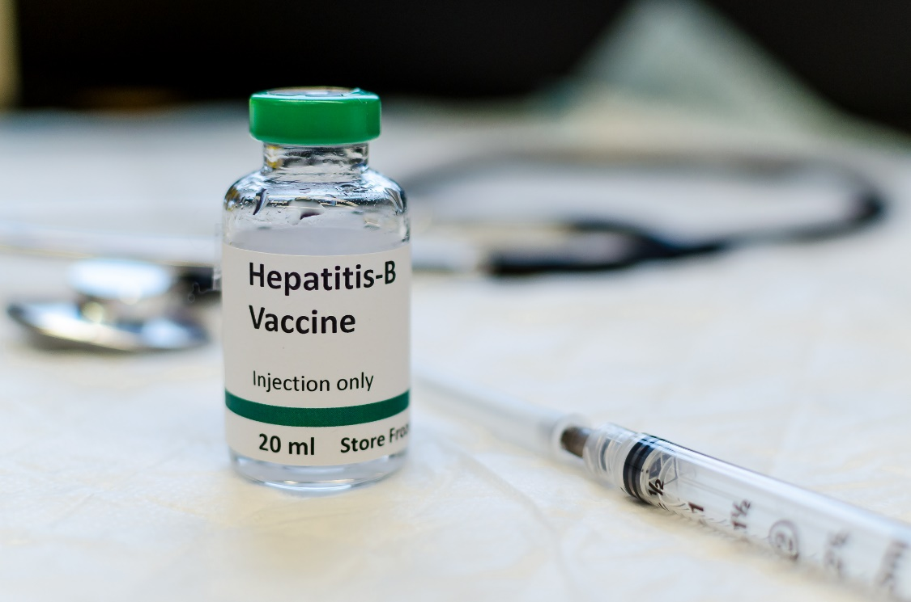
Prevención
- Abstinencia sexual
- Vacuna contra la Hepatitis B
- Utilizar preservativo o barreras bucales de látex

Slide 15
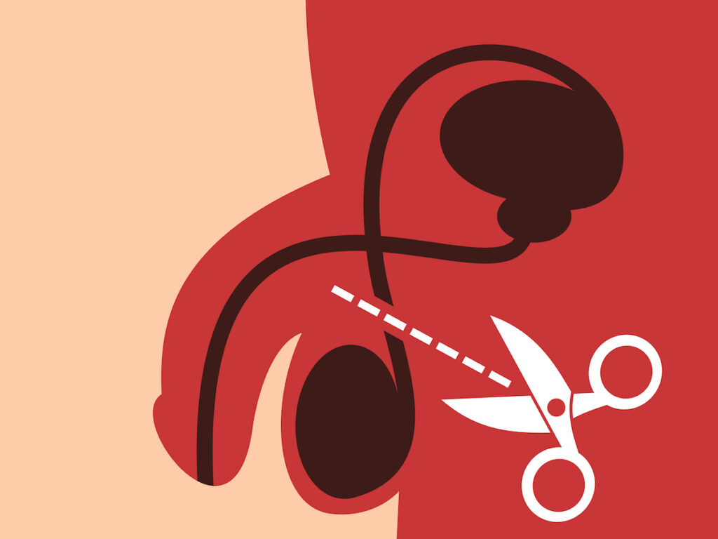
VASECTOMÍA
Nicolás Calvo
5º ”A”

Slide 16
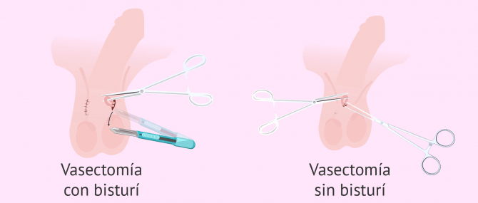
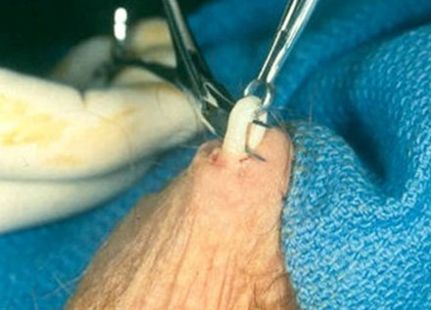
Características
Cirugía para cortar o bloquear los conductos deferentes, son los que llevan los espermatozoides desde los testículos hasta la uretra.
- Luego de realizarla no se puede embarazar a una mujer
- Se puede realizar con bisturí o sin bisturí
- Se emplea Anestesia Local
- Efectividad para evitar embarazos casi el 100%
- Sigues eyaculando

Slide 17
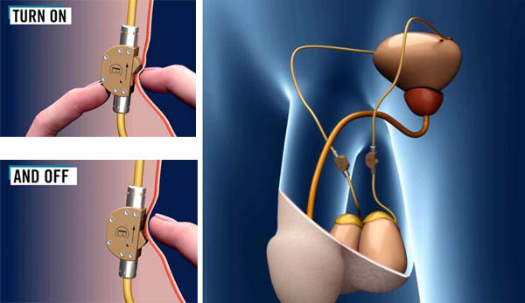
Adquisición
. Se adquiere yendo a un urólogo, para una asesoría previa, preparación y programación para el procedimiento.
. Se realiza en un centro de salud u hospitales preparados
Modo de Uso
X

Slide 18

Ventajas
- Método anticonceptivo completamente seguro y eficaz.
- Intervención quirúrgica muy sencilla sin hospitalización.
- No afecta a la libido ni a las relaciones sexuales
- No es necesaria la revisión médica. Excepto los controles previos a la cirugía.
- Es más barato que la ligadura de trompas.
- Puede seguir experimentando orgasmos, eyaculaciones y puede disfrutar al 100% de las relaciones sexuales.
- No causa cáncer.

Slide 19
Desventajas
- No previene de las infecciones o enfermedades de transmisión sexual
- Es permanente en algunos casos
- Su efecto no es inmediato
- Puede tener ciertos efectos secundarios
¿La reversión es una ventaja o desventaja?

Slide 20
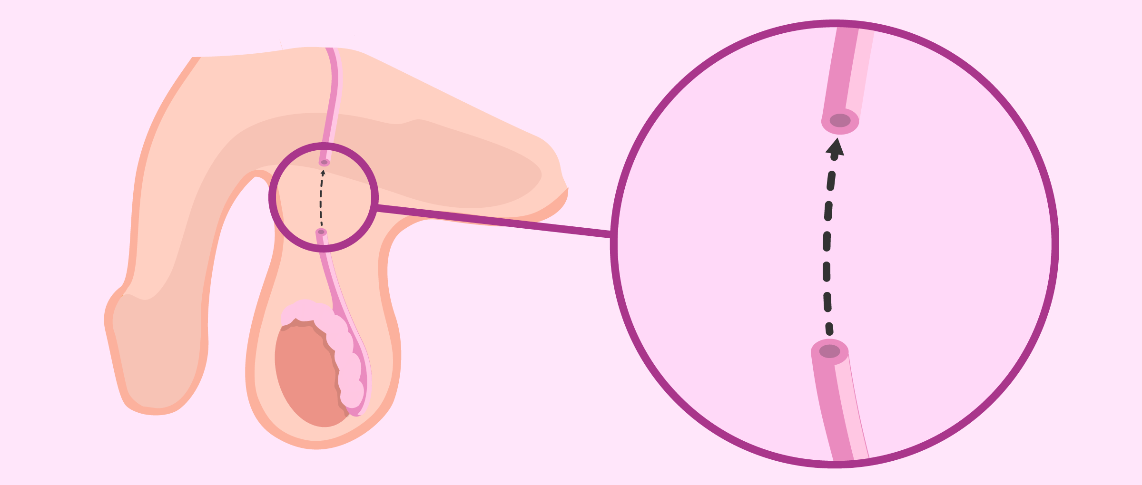
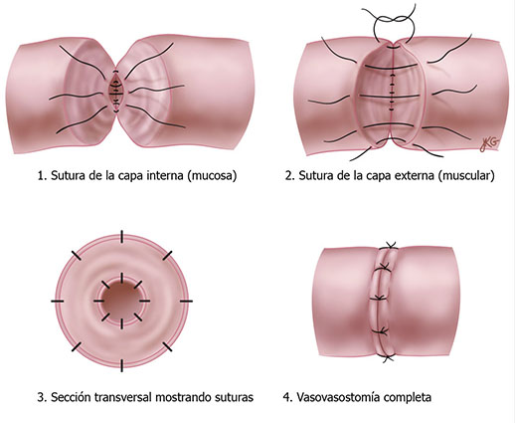
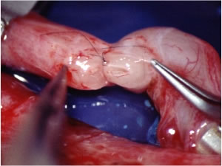
Vasovasostomía
Procedimiento de microcirugía, se reconstruyen los conductos deferentes para tratar de recanalizar los espermatozoides para su salida desde los testículos hacia el glande

Slide 21
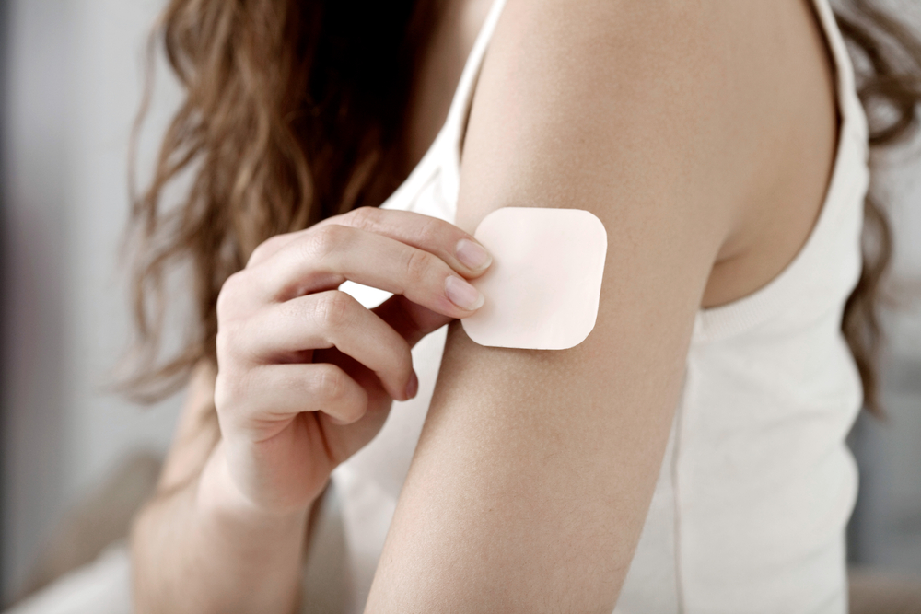
PARCHE ANTICONCEPTIVO
María José Maldonado
5º ”A”

Slide 22

Características
Es un método anticonceptivo seguro y práctico que funciona muy efectivamente siempre y cuando te asegures de usarlo de manera correcta.
- Se pone en una parte del cuerpo donde libera hormonas que se absorben a través de tu piel para prevenir embarazos, además tiene beneficios para la salud.
- Es 91% efectivo, se cambia 1 vez por semana

Slide 23
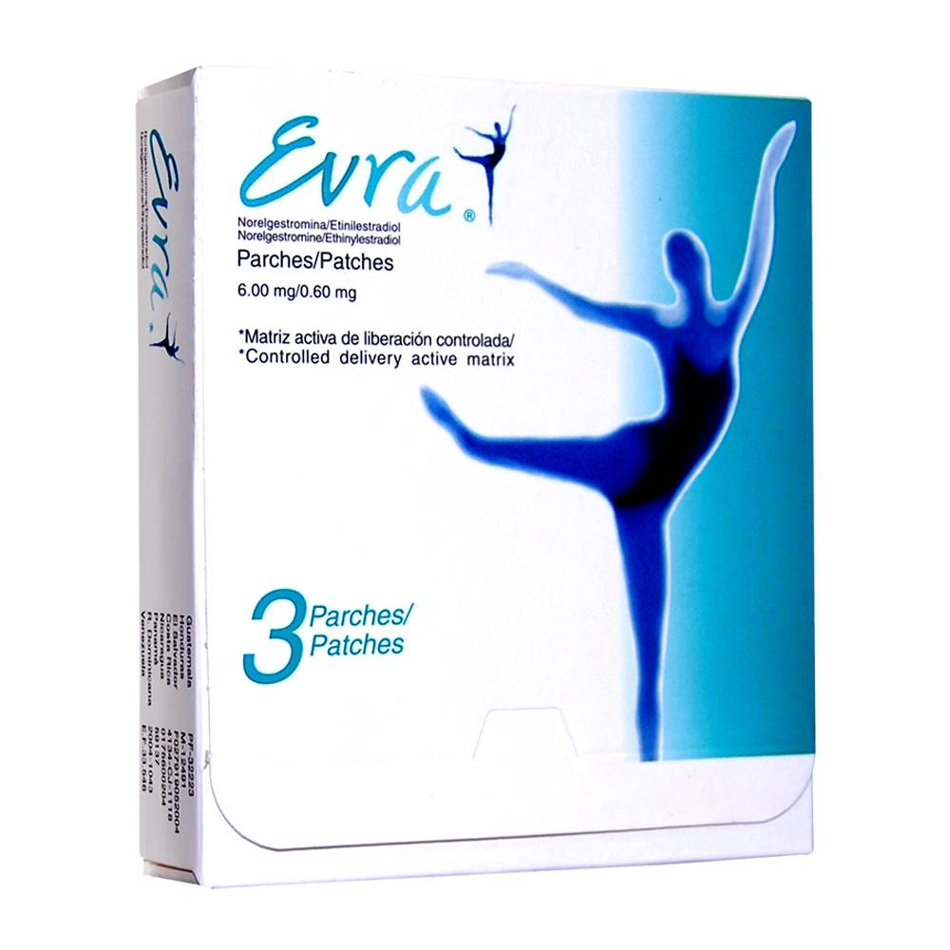

Adquisición
. Para conseguir el parche anticonceptivo necesitamos una receta médica o directamente en la farmacia
. Hay varias marcas como Evra, Xulane y Twirla

Slide 24
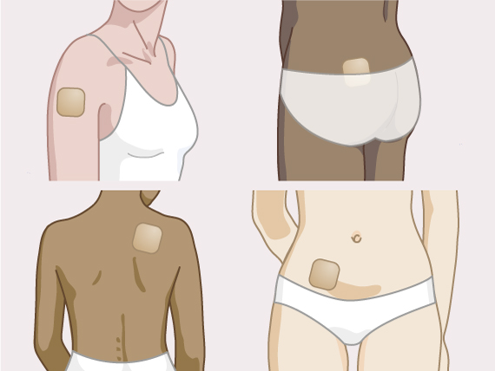
Modo de Uso
El parche Xulane y Twirla se usan sobre la piel de tu vientre, tus glúteos o espalda.
El parche Xulane también se puede utilizar en tus antebrazos. Las hormonas se absorben a través de la piel. Tenemos que controlar el tiempo de cambio del parche y usarlo correctamente
TIPS
- Anotar los días del uso del parche
- Estar pendiente a la fecha de cambio
- Revisar una vez al día para ver si está bien pegado
- Evitar estar en contacto con el agua

Slide 25
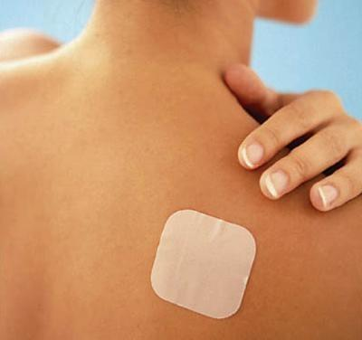
Ventajas
- Es una manera efectiva de evitar el embarazo
- Ayuda a que tu período sea más regular
- Alivia los cólicos menstruales
- Es fácil y práctico a la hora de colocarlo

Slide 26
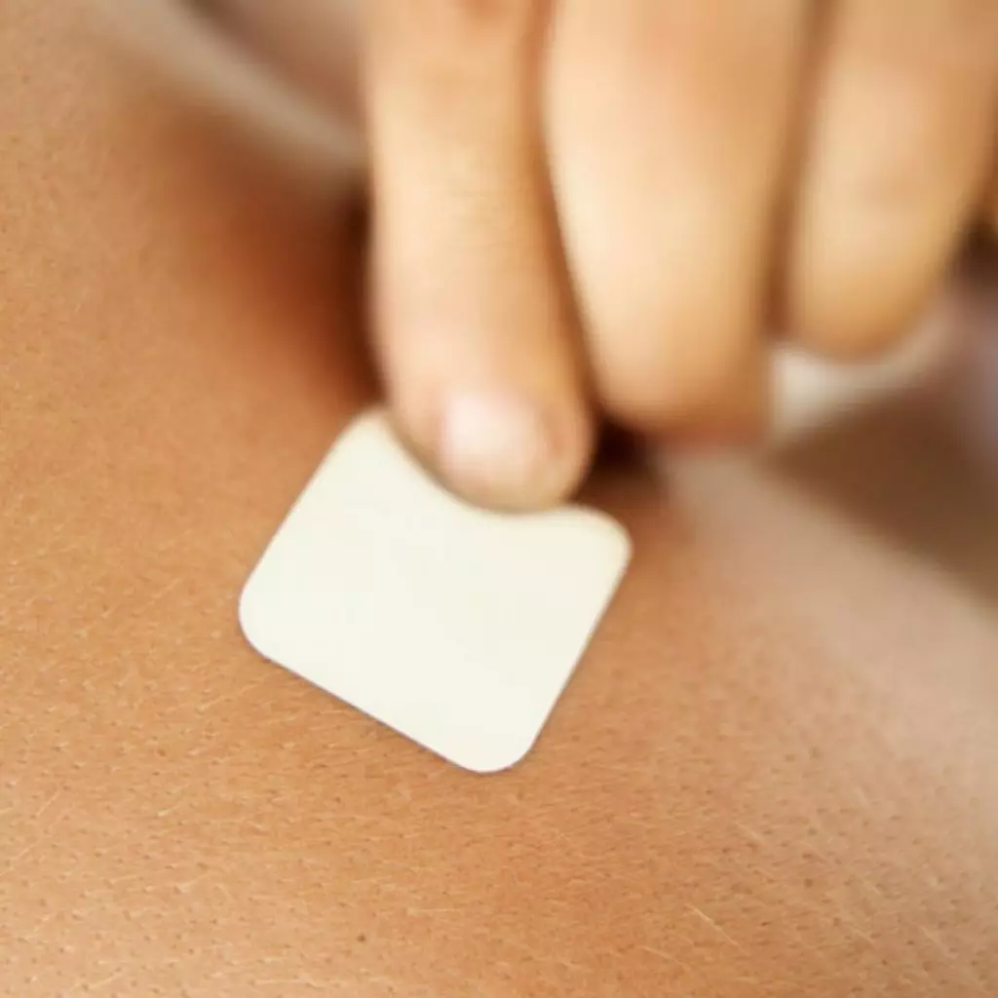

Efectos Secundarios Desventajas
- Produce acné
- Adelgazamiento de los huesos
- El embarazo ectópico
- La insuficiencia de hierro (anemia)
- Los quistes en los senos o en ovarios
- Infecciones en los ovarios, trompas de Falopio y útero
- El cáncer de ovarios o el de endometrio

Slide 27

GRACIAS!!

